Slide 1
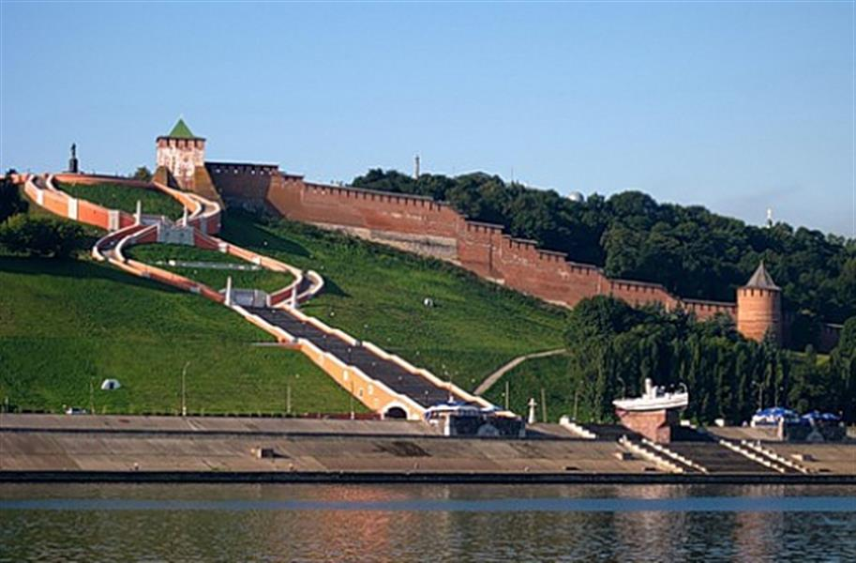
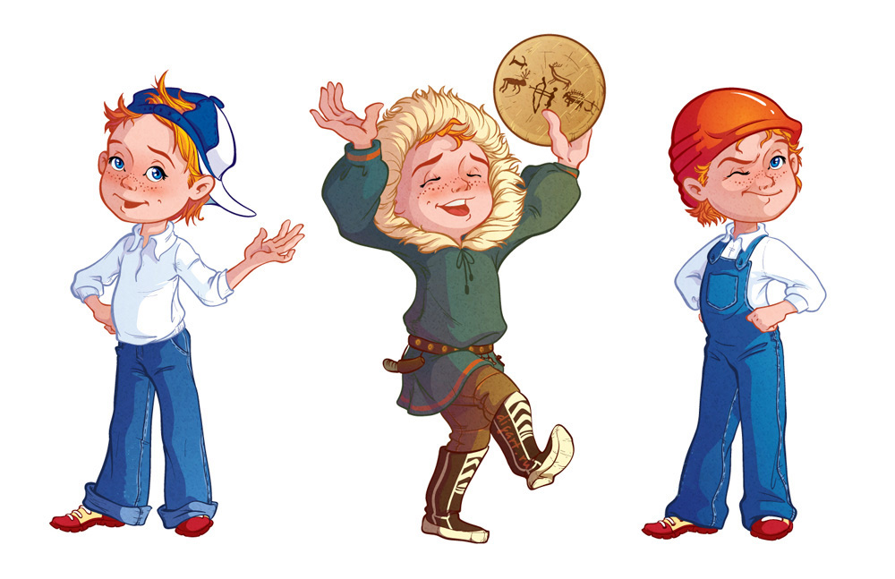
Мой любимый город.
Путешествие по необычным местам.

Slide 2
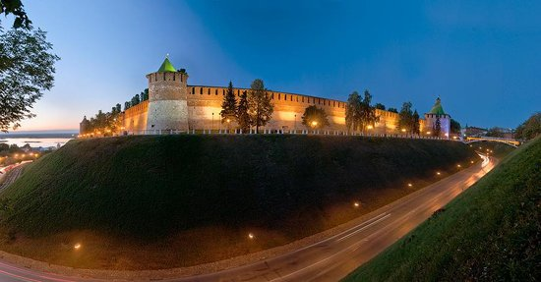
Нижегородский кремль
Нижегородский кремль, памятник истории и культуры всемирного значения. Воздвигнутый в начале 16 века для защиты восточных рубежей русского государства, он ни разу не сдался врагу! Именно у стен Нижегородского кремля 400 лет назад наши земляки по призыву Кузьмы Минина объединили силы для изгнания польских захватчиков из Москвы.

Slide 3
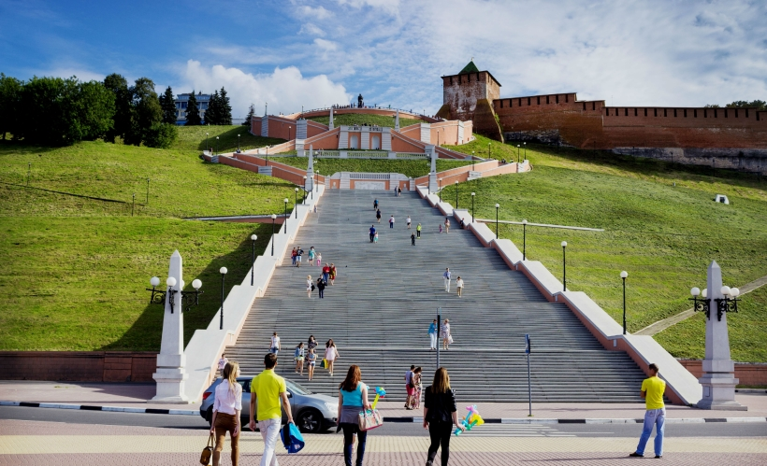
Чкаловская лестница
Одной из самых известных и необычных достопримечательностей Нижнего Новгорода является Чкаловская лестница, названная так по имени знаменитого летчика-испытателя Валерия Чкалова, памятник которому установлен на вершине сооружения. Лестница соединяет Верхне-Волжскую и Нижнее-Волжскую набережные и имеет вверху форму восьмерки. Нижегородцы утверждают, будто здесь невозможно сосчитать количество ступеней — официально их 560, но при каждом подсчете получаются разные цифры.

Slide 4
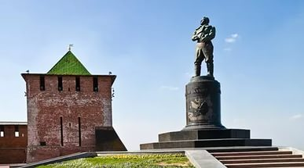
Памятник В.П.Чкалову
Одной из достопримечательностей Нижнего Новгорода, является памятник В.ЧКАЛОВУ (советский лётчик-испытатель, Герой Советского Союза), который установлен около Георгиевской баши Нижегородского кремля. Памятник был открыт 15 декабря 1940 года, ровно через 2 года после гибели Чкалова. Затем появилась «Чкаловская» лестница и еще позднее катер внизу лестницы. Авторы памятника скульптор И.А.Менделевич (друг Чкалова) и архитекторы В.С.Андреев и И.Г.Таранов.

Slide 5
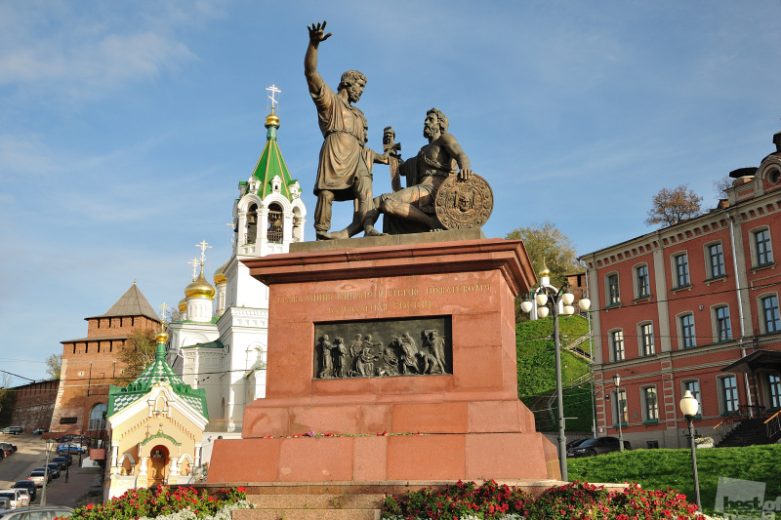
Памятник К.Минину и Д.Пожарскому
Нижегородцы по праву гордятся тем, что именно в их городе было собрано легендарное ополчение, которое возглавили Минин и Пожарский. Ополченцы победили поляков и навсегда избавили Россию от их притязаний на русский престол. Памятник этому событию, установлен на площади Народного Единства в нашем городе.

Slide 6
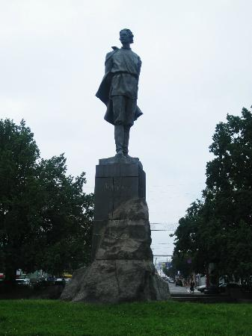
Памятник М. Горькому
Памятник стоит в сквере на площади, Горького в центре нижнего Новгорода. Посвящен советскому писателю, давшему предыдущее название городу - г.Горький. Выглядит очень внушительно, выполнен из бронзы, автор Мухина.

Slide 7
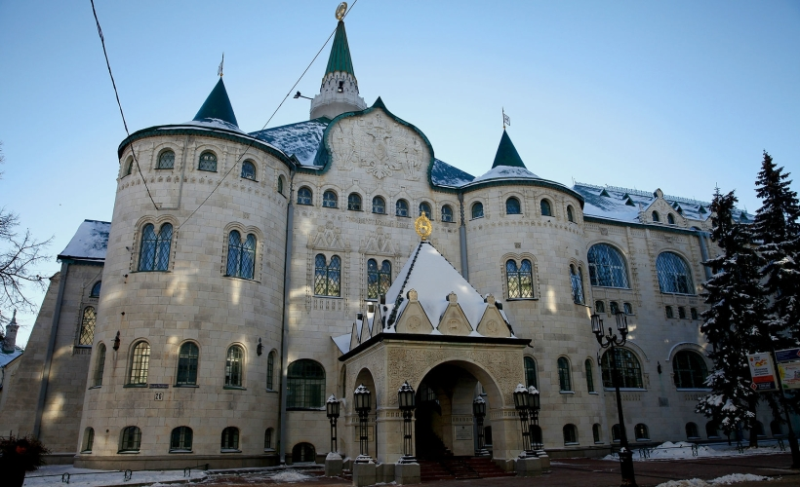
Здание Государственного банка
Одно из самых необычных строений Нижнего Новгорода. Существует мнение, будто нижегородские купцы сделали подарок императору, выстроив здание, однако это не так — возводилось оно за счет казны в 1911–1913 годах.

Slide 8
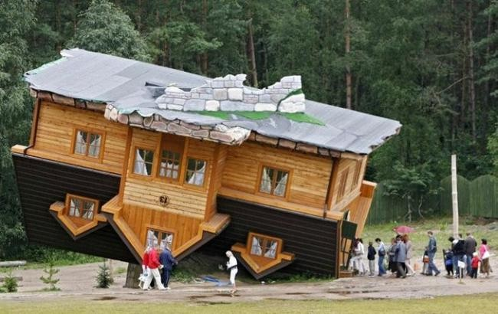
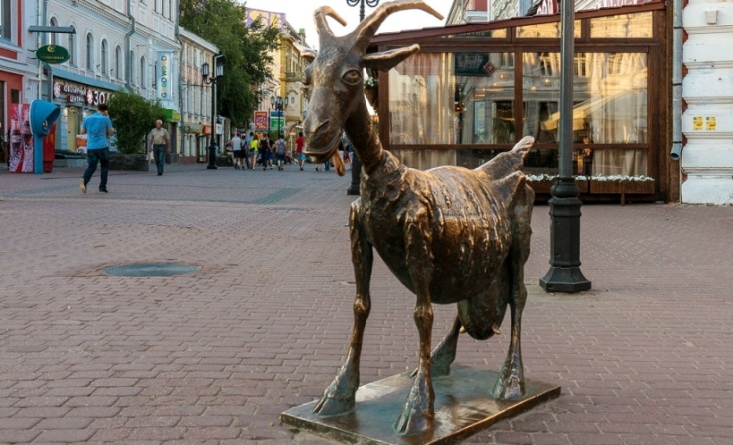
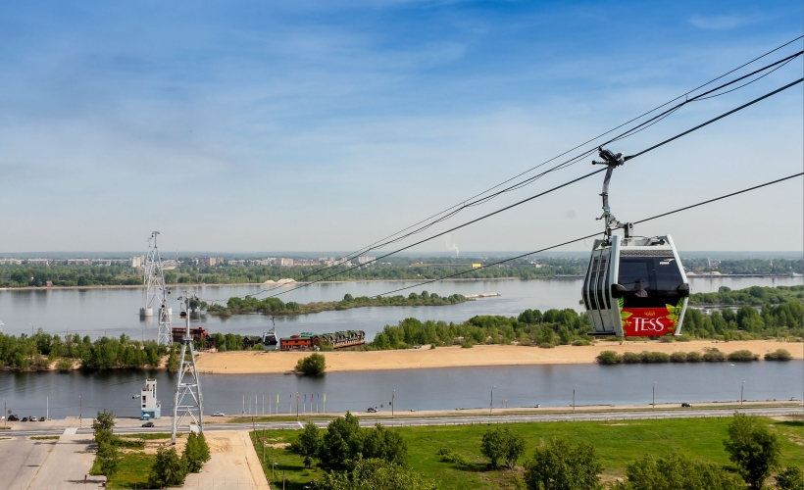
Необычные и интересные места моего города

Slide 9

Памятник «Веселая коза»
Необычный памятник — скульптура «Веселая коза» — встречает гостей на Театральной площади Новгорода. По поводу появления забавной козочки на городской площади существует две версии. Одна из них связана с театральными капустниками, которые проводятся ежегодно в Нижнем Новгороде и так и называются — «Веселая коза», поэтому часть нижегородцев считает, что скульптура стала своеобразным символом этого фестиваля. Другая же версия уходит корнями в прошлое. Еще в далеком 1781 году Нижнему Новгороду был присвоен герб с изображением оленя на щите, но власти почему-то решили создать собственный герб, причем, олень на нем тоже присутствовал. Однако изображенный олень больше напоминал обычную озорную козу.

Slide 10
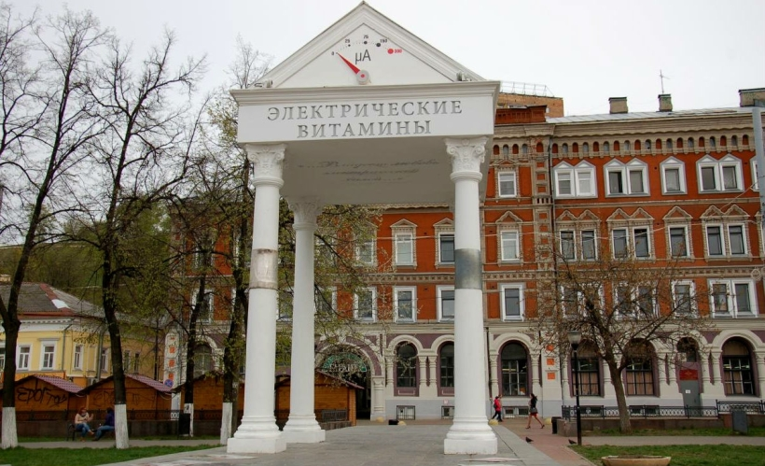
Арка электрических витаминов
С виду это обыкновенная небольшая беседка из четырех колонн под крышей, вот только наверху находятся стрелочка и полукруглая шкала. Главная особенность арки в том, что она позволяет «измерить» настроение человека, для этого достаточно приложить ладони к специальным металлическим пластинам и взглянуть на стрелку. Этот удивительный прибор представляет собой гигантский «измеритель»— чем ярче положительные эмоции человека, тем большую цифру показывает прибор.
Площадь Маркина, 15А, Нижний Новгород

Slide 11
Канатная дорога
Протянута над Волгой и соединяет Нижний Новгород с Бором — небольшим городком на противоположном берегу. Она является единственной в России и в Европе канатной дорогой, чей пролет над водой достигает почти 862 метров. Общая длина «канатки» составляет более 3,5 километров, это расстояние преодолевается за 12,5 минут, в течение которых можно насладиться великолепным видом на Волгу.

Slide 12
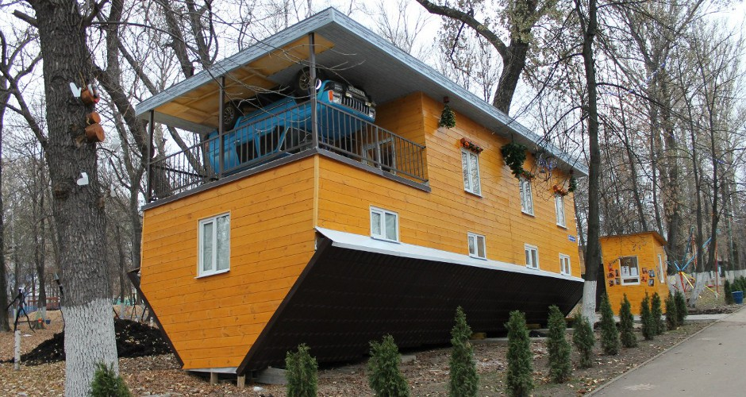
Аттракцион «Дом вверх дном»
Хотите посмотреть на привычные вещи совсем с другого ракурса? Тогда вам непременно стоит посетить увлекательный аттракцион «Дом вверх дном». Здесь ваш крепко стоящий на ногах мир пошатнется и встанет на голову.
Вы увидите 6 комнат с настоящей мебелью, правда, висящей на потолке. Или как раз на потолке стоите вы?..
Нижний Новгород, ул. Октябрьской Революции, д. 23/3 (Парк 1 мая)

Slide 13
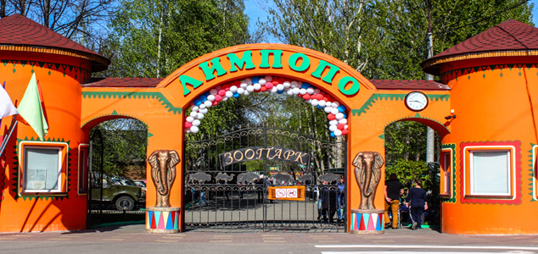
Зоопарк «Лимпопо»
В Московском районе Нижнего Новгорода растет и активно развивается маленькая страна под названием «Лимпопо». Населяют страну звери и птицы со всего мира – около 1300 представителей животного мира. В зоопарке, любой посетитель сможет познакомиться с более, чем 230 видами животных - млекопитающих, птиц, рыб и рептилий, - которые в природе никогда не собрались бы в одном месте и не предстали перед глазами человека. стране .
Несмотря на то, что история страны «Лимпопо» началась совсем недавно – ее основал в 2003 году Владимир Герасичкин, - это место стало настоящим центром притяжения для нижегородцев и жителей всего региона

Slide 14
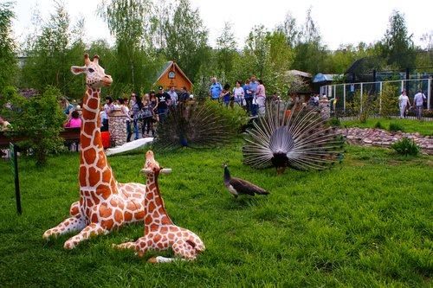
Зоопарк «Лимпопо»
Символом зоопарка является сова, мудрая берегиня ночного леса, ведь именно ее появление и стало предвестником создания государства в государстве, а именно – страны «Лимпопо» в Нижнем Новгороде. Эту птицу Владимир Герасичкин в свое время отбил у стаи ворон, вылечил, выходил и, поскольку вернуть сову в естественную среду было уже невозможно, построил для нее вольер и поселил на территории своего кафе. Но долго находиться в одиночестве сове не пришлось, потому что вскоре Владимиру Герасичкину принесли шесть бельчат, которых в дупле поваленного дерева нашли лесорубы. Чуть позже компанию питомцам составил волк Норман, выбракованный в костромском цирке и привезенный в Нижний Новгород.
Так в Нижнем Новгороде появился первый в России частныйю зоопарк.

